Slide 1
Сосновский район
Муниципальное бюджетное образовательное учреждение
Виткуловская средняя общеобразовательная школа
Номинация: «Оформление интерьера»
Название работы: «Новогодняя сказка»
Автор работы: группа продленного дня
Руководитель: Коткова Нина Николаевна

Slide 2
Пусть Новый Год волшебной сказкой
В ваш дом тихонечко войдет,
И счастье, радость, доброту и ласку
Вам в дар с собою принесет!
При упоминании о новогодне-рождественских праздниках в фантазии практически всех людей неизменно возникает образ уютного дома, украшенного всевозможной мишурой, еловыми ветками, свечами и игрушками. Традиция украшать дома в канун Нового года пришла к нам так давно, что сейчас уже трудно определить ее значение. Одно ясно совершенно точно – декорирование квартиры, дома, отдельной комнаты и классной комнаты в школе к Новому году является лучшим способом настроиться на праздничный лад и воссоздать ореол волшебства и сказки, который с давних времен витает вокруг этого праздника.

Slide 3
Добро пожаловать к нам в класс

Slide 4
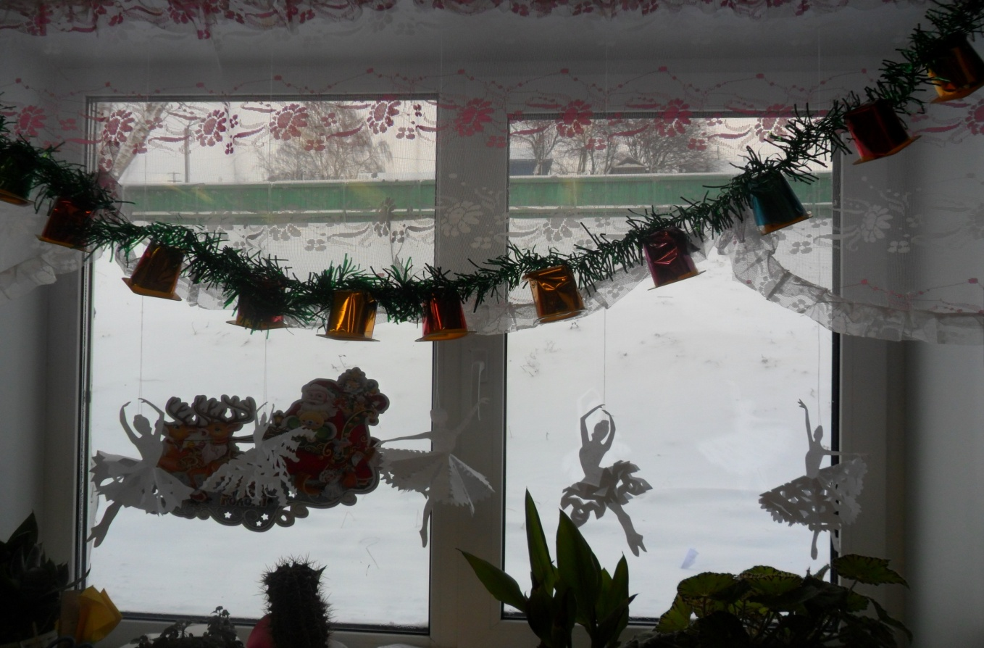
Мы снежинки, мы пушинки,
Покружиться мы не прочь.
Мы снежинки-балеринки,
Мы танцуем день и ночь.

Slide 5
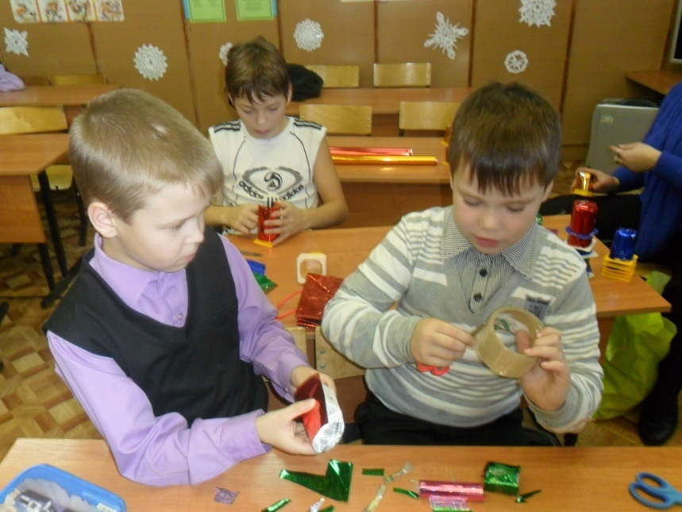
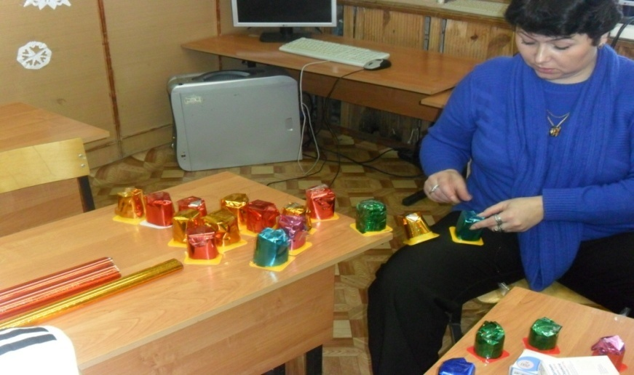
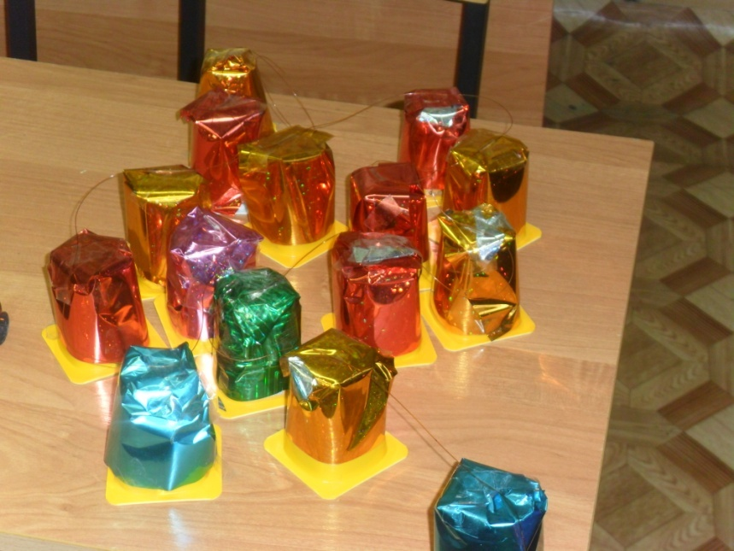
Новогодняя гирлянда.
Вам понадобятся:
пластиковые стаканы из под йогурта, цветная самоклеющаяся бумага, скотч, леска

Slide 6
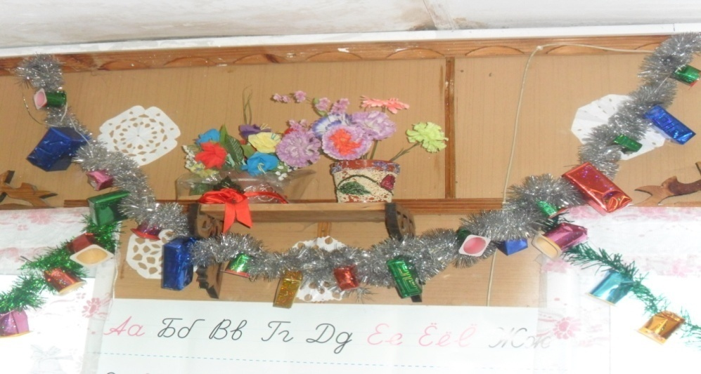
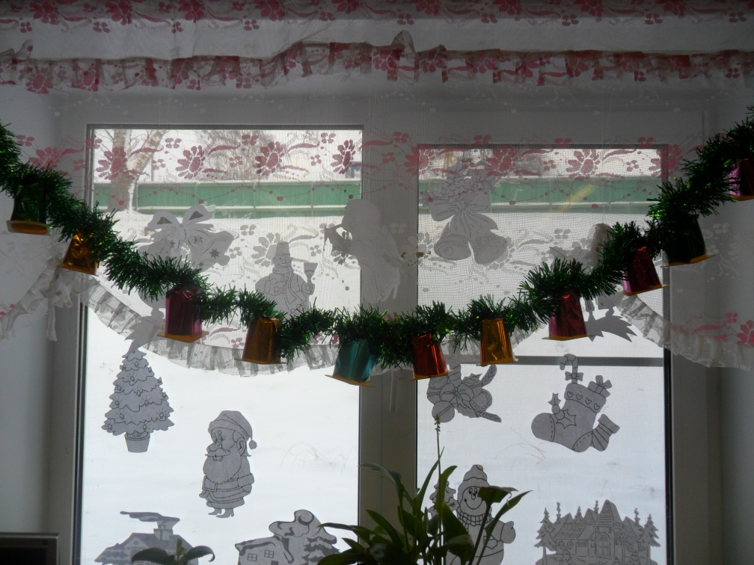
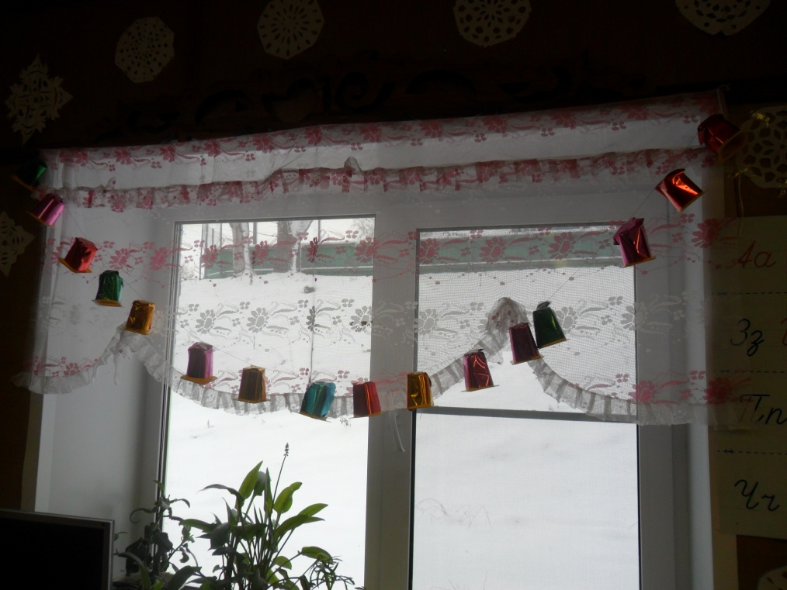
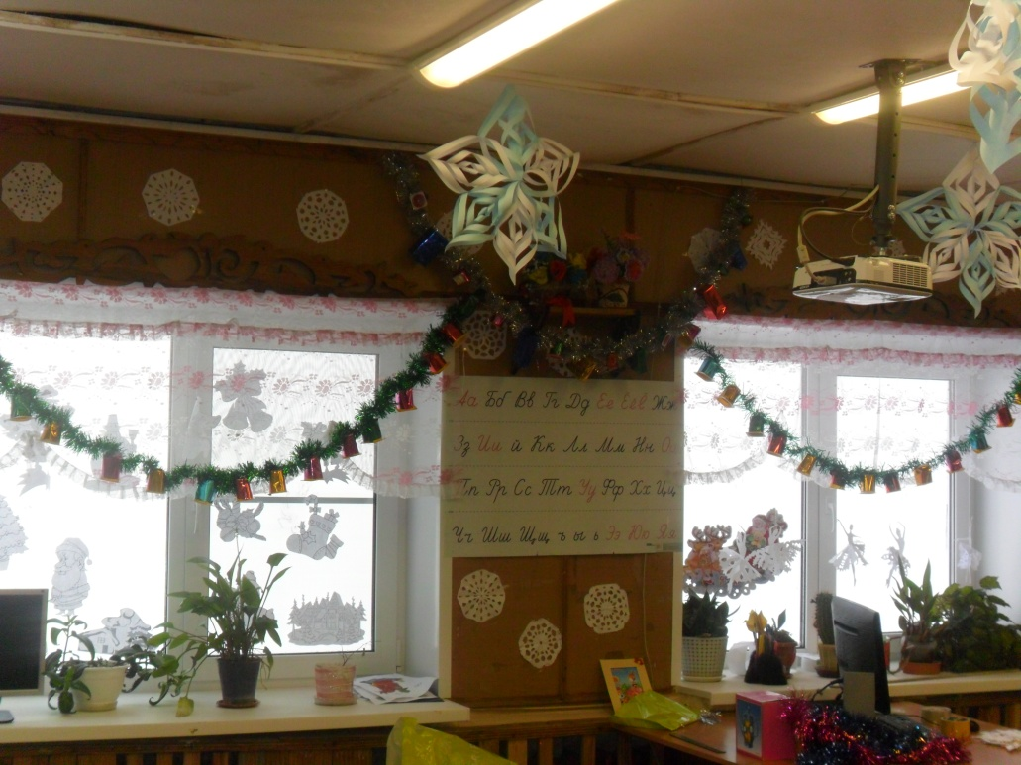

Slide 7
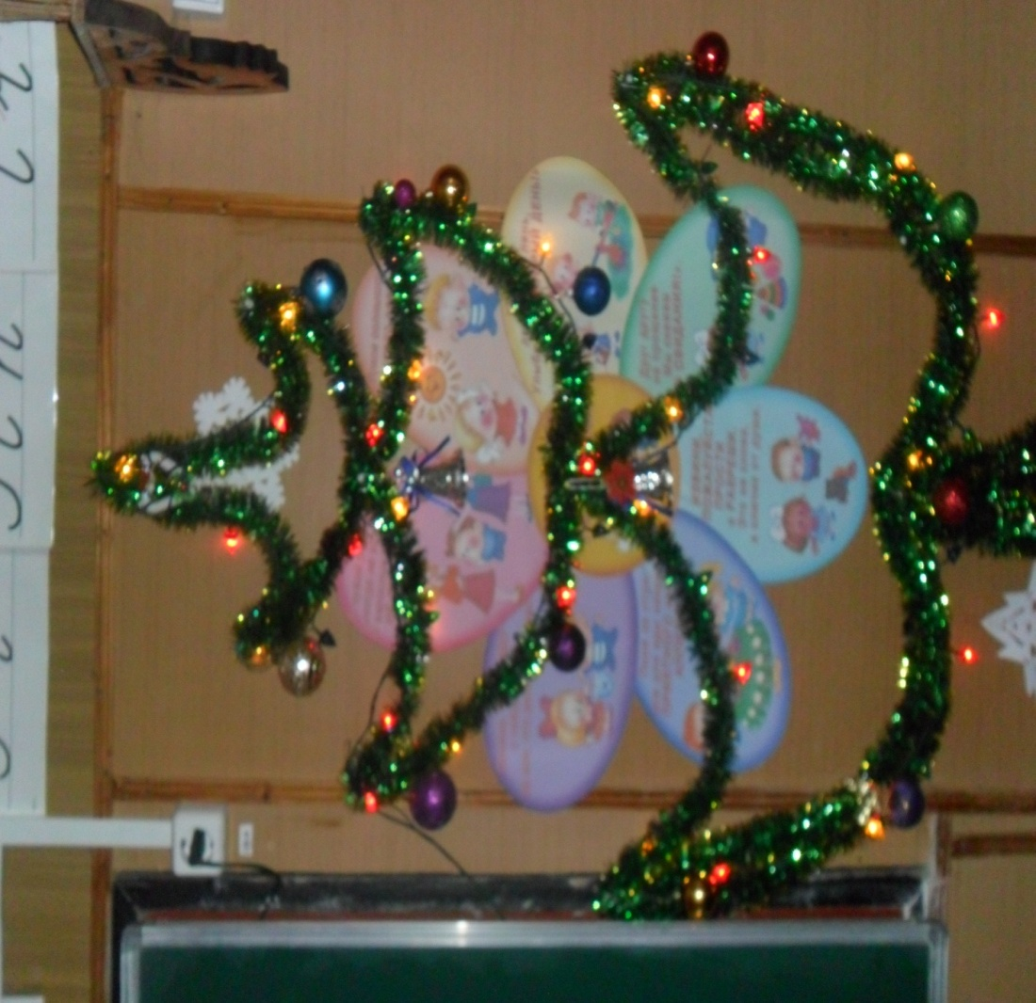
Скорей приходите,
Скорей поглядите
На елку из тонких серебряных нитей:
Вся в хвое мохнатой,
Блестящей и пышной,
Задень -
И она зазвенит еле слышно.

